Slide 1
«К дальним селам, городам Кто идет по проводам? Светлое величество! Это…
Электричество
Цели урока: ознакомить учащихся с опасностью, которую несёт электричество; дать представление о травмах и учить их избегать; ознакомить с электробезопасностью.

Slide 2
Где человек использует электричество?
Всегда ли электричество приносит пользу?
Просмотрите рисунки и на их основе составьте правила электробезопасности.

Slide 3
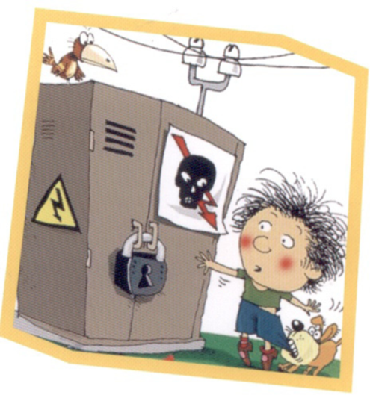
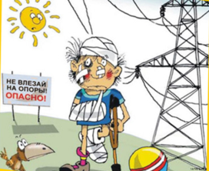

Slide 4
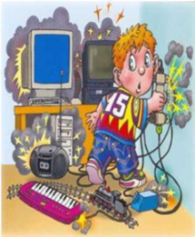
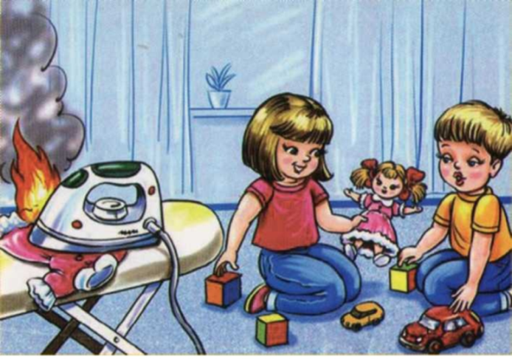
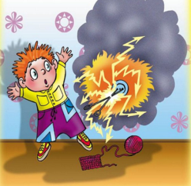

Slide 5
10 «НЕ» в быту и на улице
НЕ тяни вилку из розетки за провод
НЕ беритесь за провода электрических приборов мокрыми руками
НЕ пользуйся неисправными электроприборами
НЕ прикасайся к провисшим, оборванным и лежащим на земле проводам
НЕ лезь и даже не подходи к трансформаторной будке
НЕ бросай ничего на провода и в электроустановки
НЕ подходи к дереву, если заметил на нем оборванный провод
НЕ влезай на опоры
НЕ играй под воздушными линиями электропередач
НЕ лазь на крыши домов и строений, рядом с которыми проходят электрические провода

Slide 6
Правила электробезопасности
Не прикасайтесь к оголённому или плохо изолированному проводу;
Не пользуйтесь неисправными и самодельными электрическими приборами, розетками;
Не трогайте включённые электроприборы мокрыми руками;
Не вынимайте вилку из розетки мокрыми руками.

Slide 7
Может ли быть электричество причиной пожара?

Slide 8
Чтобы электричество не стало причиной пожара
Не оставляйте открытой электропроводку;
Не включайте в розетку более трёх приборов;
Не пользуйтесь электроутюгами, плитками без специальных несгораемых подставок;
Не оставляйте без присмотра включённые электроприборы;
Не используйте бумагу, ткань в качестве абажура электролампочек;
Выходя из дома, выключайте свет и электроприборы

Slide 9
Первая помощь при поражении электрическим током.
Обеспечь свою безопасность. Надень сухие перчатки (резиновые, шерстяные, кожаные и т.п.), резиновые сапоги. По возможности отключи источник тока. При подходе к пострадавшему по земле иди мелкими, не более 10 см, шагами.

Slide 10
Сбрось с пострадавшего провод сухим токонепроводящим предметом (палка, пластик). Оттащи пострадавшего за одежду не менее чем на 10 метров от места касания проводом земли или от оборудования, находящегося под напряжением.

Slide 11
Вызови (самостоятельно или с помощью окружающих) «скорую помощь».
Определи наличие пульса на сонной артерии, реакции зрачков на свет, самостоятельного дыхания.
При отсутствии признаков жизни проведи сердечно-легочную реанимацию.

Slide 12
При восстановлении самостоятельного дыхания и сердцебиения придай пострадавшему устойчивое боковое положение.

Slide 13
Если пострадавший пришел в сознание, укрой и согрей его. Следи за его состоянием до прибытия медицинского персонала, может наступить повторная остановка сердца.

Slide 14
Параграф 2.4
Ответить на вопросы на стр.39

Slide 15
Домашнее задание
Параграф 2.4
Конкурс рисунков «Мы - за безопасное электричество!»

